Slide 1
VISÃO COMPUTACIONAL — UFRPE · 2ª AVALIAÇÃO (VA2)
Avaliação Temporal Automatizada para o Framework VOID
Implementação, Validação e Análise de Sensibilidade
Visão Computacional
Métricas Temporais
Inpainting de Vídeo
VOID / Netflix Research
Arthur Fillipe de Lira Aleixo
Departamento de Computação · Universidade Federal Rural de Pernambuco · Recife, Brasil
github.com/ArthurFillipe12/VOID---VC
Notes:
Bom dia/tarde, professor. Meu nome é Arthur Fillipe e vou apresentar o trabalho da 2ª Avaliação de Visão Computacional.
O título é 'Avaliação Temporal Automatizada para o Framework VOID' — onde VOID significa Video Object and Interaction Deletion, um framework open-source da Netflix Research lançado em 2025. O trabalho propõe e valida um módulo de avaliação quantitativa integrado a esse framework, utilizando quatro métricas de coerência temporal. Vou mostrar os resultados obtidos em hardware real no Google Colab, com validação por degradações sintéticas e também por remoção de objeto via inpainting OpenCV — esse último ponto foi adicionado diretamente com base no feedback da VA1.

Slide 2
02 / 10
O problema: avaliação subjetiva no VOID
Por que precisamos de métricas quantitativas?
O que é o VOID?
A lacuna identificada
• Remoção de objetos em vídeo com inpainting fisicamente plausível
• Pipeline de 2 passagens com modelos de difusão (CogVideoX)
• VLM raciocina sobre quais regiões remover e como reconstruir
• Modela sombras, reflexos e contato físico entre objetos
• Pesos: ≈ 11 GB VRAM por passagem — GPU alta de gama necessária
• Avaliação majoritariamente subjetiva e visual
• Difícil reproduzir experimentos quantitativamente
• Sem comparação objetiva entre variantes de configuração
• Sem módulo padronizado de baixo acoplamento no repositório
• Impossível comunicar ganhos metodológicos em número
Objetivo: implementar e validar um módulo temporal_metrics.py integrado ao VOID — sem alterar o núcleo gerativo — que calcule 4 métricas complementares, exporte JSON/CSV e gere relatório HTML automaticamente.
Notes:
O VOID, da Netflix Research, é o estado da arte em remoção de objetos em vídeo. Diferente de métodos que processam frame a frame, o VOID modela explicitamente interações físicas — sombras, reflexos, contato entre objetos — e usa modelos de difusão de vídeo para gerar o resultado de forma temporalmente coerente. O pipeline funciona em duas passagens de refinamento, onde a segunda passagem parte do resultado da primeira para melhorar a coerência global.
Apesar da qualidade visual, existe uma lacuna importante: a avaliação dos vídeos gerados é basicamente subjetiva. Isso dificulta comparar variantes de configuração, reproduzir experimentos e comunicar ganhos em número. Nosso objetivo foi preencher essa lacuna com um módulo de instrumentação de baixo acoplamento.

Slide 3
03 / 10
As 4 métricas implementadas
Cada uma captura um aspecto diferente da coerência temporal — são complementares
LPIPS Temporal ↓ melhor
Flow Consistency L1 ↓ melhor
Distância perceptual entre frames Ft e Ft+1 usando ativações internas de AlexNet ponderadas por camada.
Propaga Ft com fluxo óptico estimado (RAFT ou Farneback) e mede erro L1 de reconstrução em relação a Ft+1.
LPIPS(Ft,Ft+1) = Σl wl · ‖φ̂l(Ft) − φ̂l(Ft+1)‖²
Flow_L1(t) = (1/|V|) Σ(x,y)∈V |W(Ft,u)(x,y) − Ft+1(x,y)|
Baseline: 0.0234 (abaixo do limiar humano ~0.05–0.10)
Baseline: 0.0055 (próximo de zero — fluxo coerente)
PSNR Consecutivo ↑ melhor
SSIM Consecutivo ↑ melhor
Similaridade pixel a pixel entre frames adjacentes. Sensível a ruído de alta frequência mas menos a distorções perceptuais.
Similaridade estrutural local: combina luminância, contraste e estrutura em janelas deslizantes. Complementa o PSNR.
PSNR(Ft,Ft+1) = 10 · log₁₀(1 / MSE(Ft, Ft+1))
SSIM = (2μxμy+c1)(2σxy+c2) / (μx²+μy²+c1)(σx²+σy²+c2)
Baseline: 28.61 dB (acima de 28 dB = qualidade razoável)
Baseline: 0.9277 (preservação estrutural consistente — máx=1)
Notes:
As 4 métricas são calculadas entre cada par de frames consecutivos — Ft e Ft+1 — e depois agregadas como média, desvio padrão, mínimo e máximo ao longo de todos os pares do vídeo.
O LPIPS usa redes neurais para medir distância perceptual — ele captura o que o olho humano percebe, como manchas e inconsistências de textura. O Flow Consistency L1 estima o fluxo óptico (movimento entre frames) e verifica se ao propagar o frame anterior com esse fluxo conseguimos reconstruir o frame atual — picos indicam regiões com artefatos de inpainting. O PSNR mede erro pixel a pixel em escala logarítmica. O SSIM combina luminância, contraste e estrutura em janelas locais, sendo mais sensível a bordas e texturas do que o PSNR.

Slide 4
04 / 10
Arquitetura do módulo e fluxo experimental
temporal_metrics.py — camada de instrumentação de baixo acoplamento sobre o VOID
Componentes de temporal_metrics.py
Fluxo experimental (7 etapas)
• TemporalMetricsEvaluator — classe principal com evaluate(), detect_anomalies(), write()
• normalize_video_for_metrics — aceita [B,C,T,H,W] ou [C,T,H,W], normaliza para [0,1]
• detect_anomalies — LPIPS > z desvios padrão → par marcado como outlier
• Fallback automático: RAFT indisponível → usa Farneback (OpenCV) sem quebrar
• write() → JSON com summary + pairs + metadados + CSV por par de frames
• format_summary() → linha de log legível para terminais e relatórios
1
Carga de lime/input_video.mp4 — 12 frames (4K 3840×2160)
2
Redimensionamento para 256×256 px, normalização [0,1]
3
Avaliação temporal baseline — 11 pares consecutivos
4
8 cenários de degradação sintética + re-avaliação
5
Análise multi-segmento: 5 janelas de 8 frames
6
Comparação input vs. inpainted (cv2.inpaint TELEA)
7
Relatório HTML automático + ZIP de artefatos
Ambiente: Google Colab | GPU Tesla T4 · 14.56 GB VRAM | Python 3.12 · PyTorch 2.10 · CUDA 12.8 | lpips 0.1.4 · scikit-image · opencv-python · mediapy
Notes:
O módulo foi projetado como camada de instrumentação — ele não altera nenhuma linha do código de difusão do VOID. A integração ocorre nos pontos onde o tensor de vídeo já está disponível após a inferência. Isso garante zero risco de regressão no modelo generativo.
A classe TemporalMetricsEvaluator recebe um tensor de vídeo em vários formatos e devolve um dicionário estruturado com resumo estatístico e métricas por par de frames. O modo fallback é importante: em ambientes onde o RAFT não está disponível — como o Colab gratuito — o módulo usa automaticamente o fluxo de Farneback do OpenCV, mantendo a funcionalidade intacta. O vídeo de exemplo é um 4K real de uma mão mexendo em um copo com bebida.

Slide 5
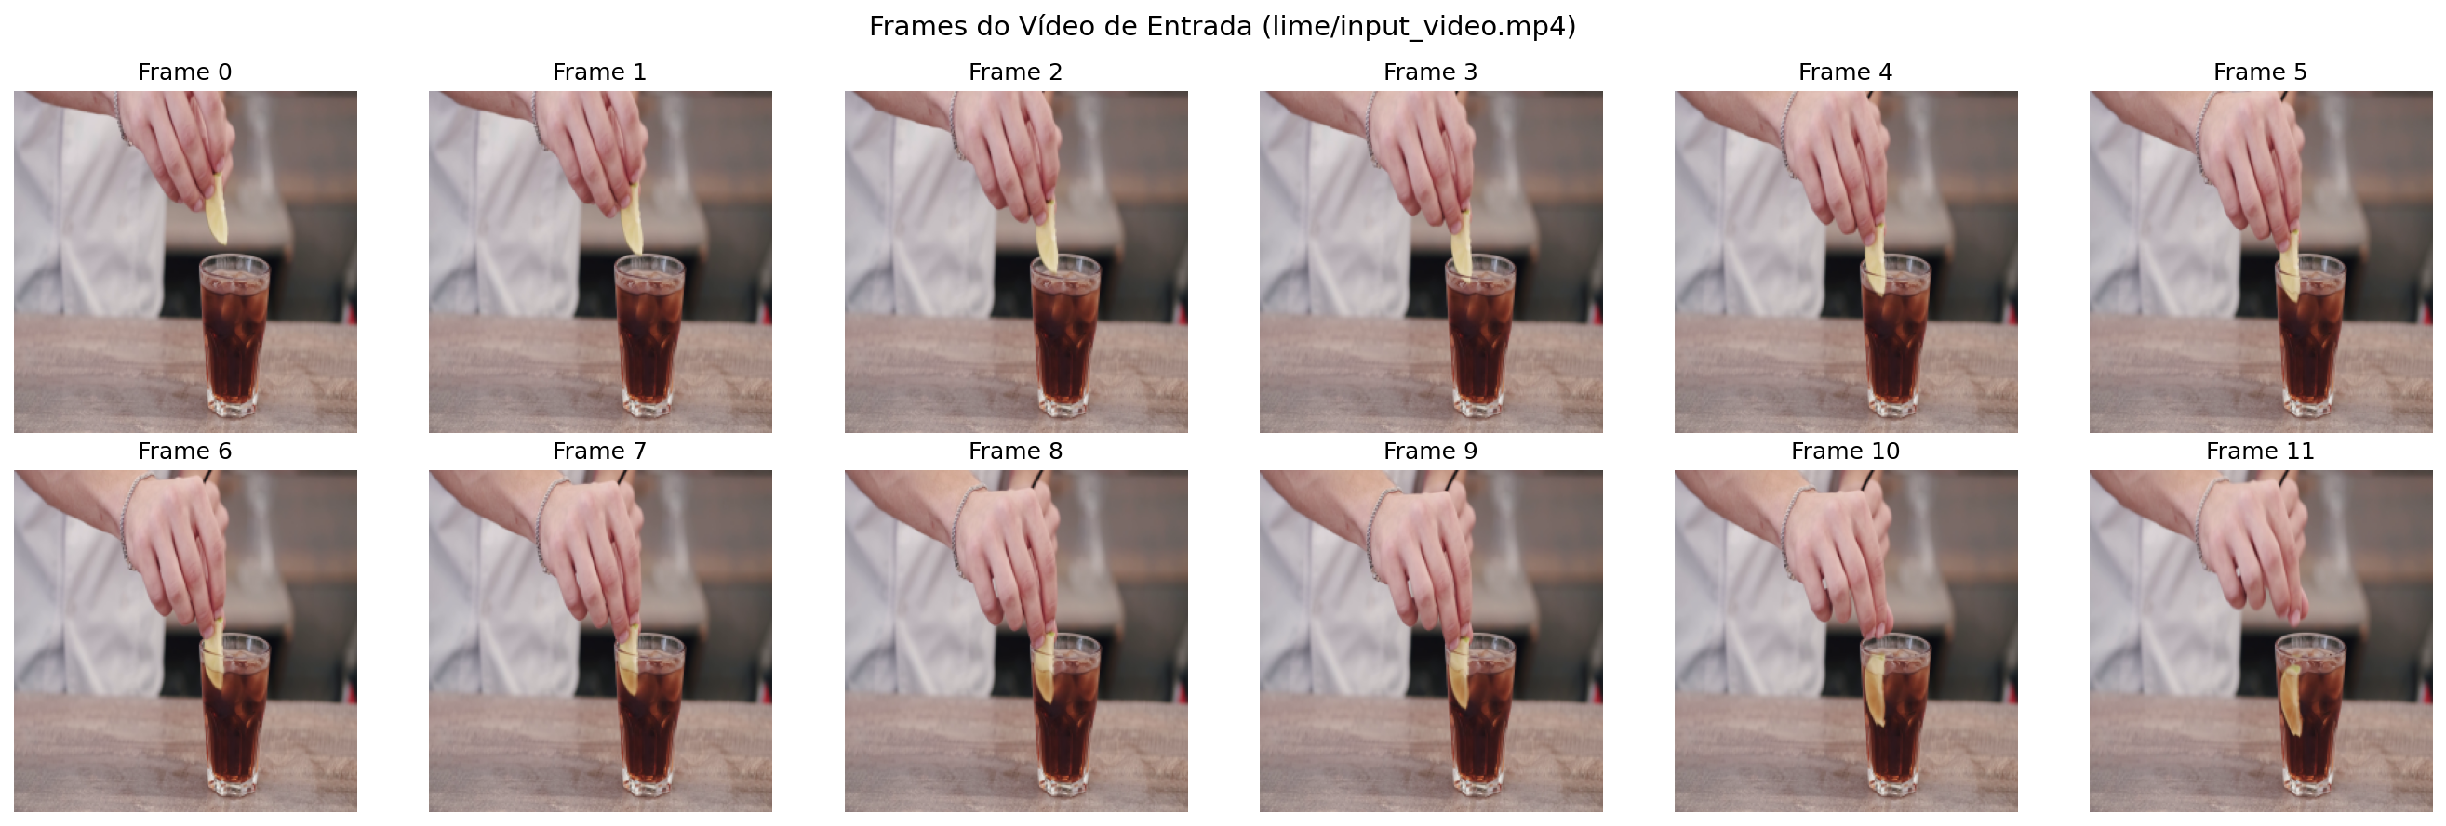
05 / 10
Resultado baseline — vídeo de entrada (lime/input_video.mp4)
12 frames · 11 pares consecutivos · GPU Tesla T4 · processamento em ≈ 40s
LPIPS temporal
Flow Consistency L1
PSNR consecutivo
SSIM consecutivo
0.0234
0.0055
28.61 dB
0.9277
abaixo do limiar perceptual (~0.05)
próximo de zero — fluxo coerente
acima de 28 dB — qualidade razoável
preservação estrutural consistente (máx=1)
Observações sobre o baseline
• LPIPS 0.023 < limiar humano (0.05–0.10): estabilidade perceptual confirmada
• Flow L1 ≈ 0.006: erro de fluxo óptico próximo de zero em todos os pares
• PSNR 28.6 dB: nível aceitável para vídeo de alta qualidade com ação
• SSIM 0.928: alta preservação estrutural entre frames adjacentes
• Anomalia detectada: par índice 10 → LPIPS com z > 2.0 (transição abrupta no final — esperado em vídeos de ação)
Todas as 4 métricas foram calculadas corretamente na GPU real — confirmando execução funcional do módulo no ambiente VOID.
Notes:
Essas são as métricas medidas no vídeo original sem nenhuma modificação — o nosso baseline. Os 12 frames mostrados na grade acima são exatamente as imagens processadas, já redimensionadas para 256×256 pixels. Dá pra ver que é um vídeo de uma mão mexendo num copo com bebida — tem bastante movimento, especialmente no final da sequência.
O LPIPS médio de 0.023 está bem abaixo do limiar de percepção humana, que a literatura estima entre 0.05 e 0.10. O Flow L1 de 0.0055 é praticamente zero — o fluxo óptico está muito coerente. O PSNR de 28.61 dB e o SSIM de 0.928 confirmam boa continuidade entre frames. O par de índice 10 foi o único marcado como anomalia — ele corresponde a uma transição mais brusca no final da janela, o que é esperado nesse tipo de vídeo.

Slide 6
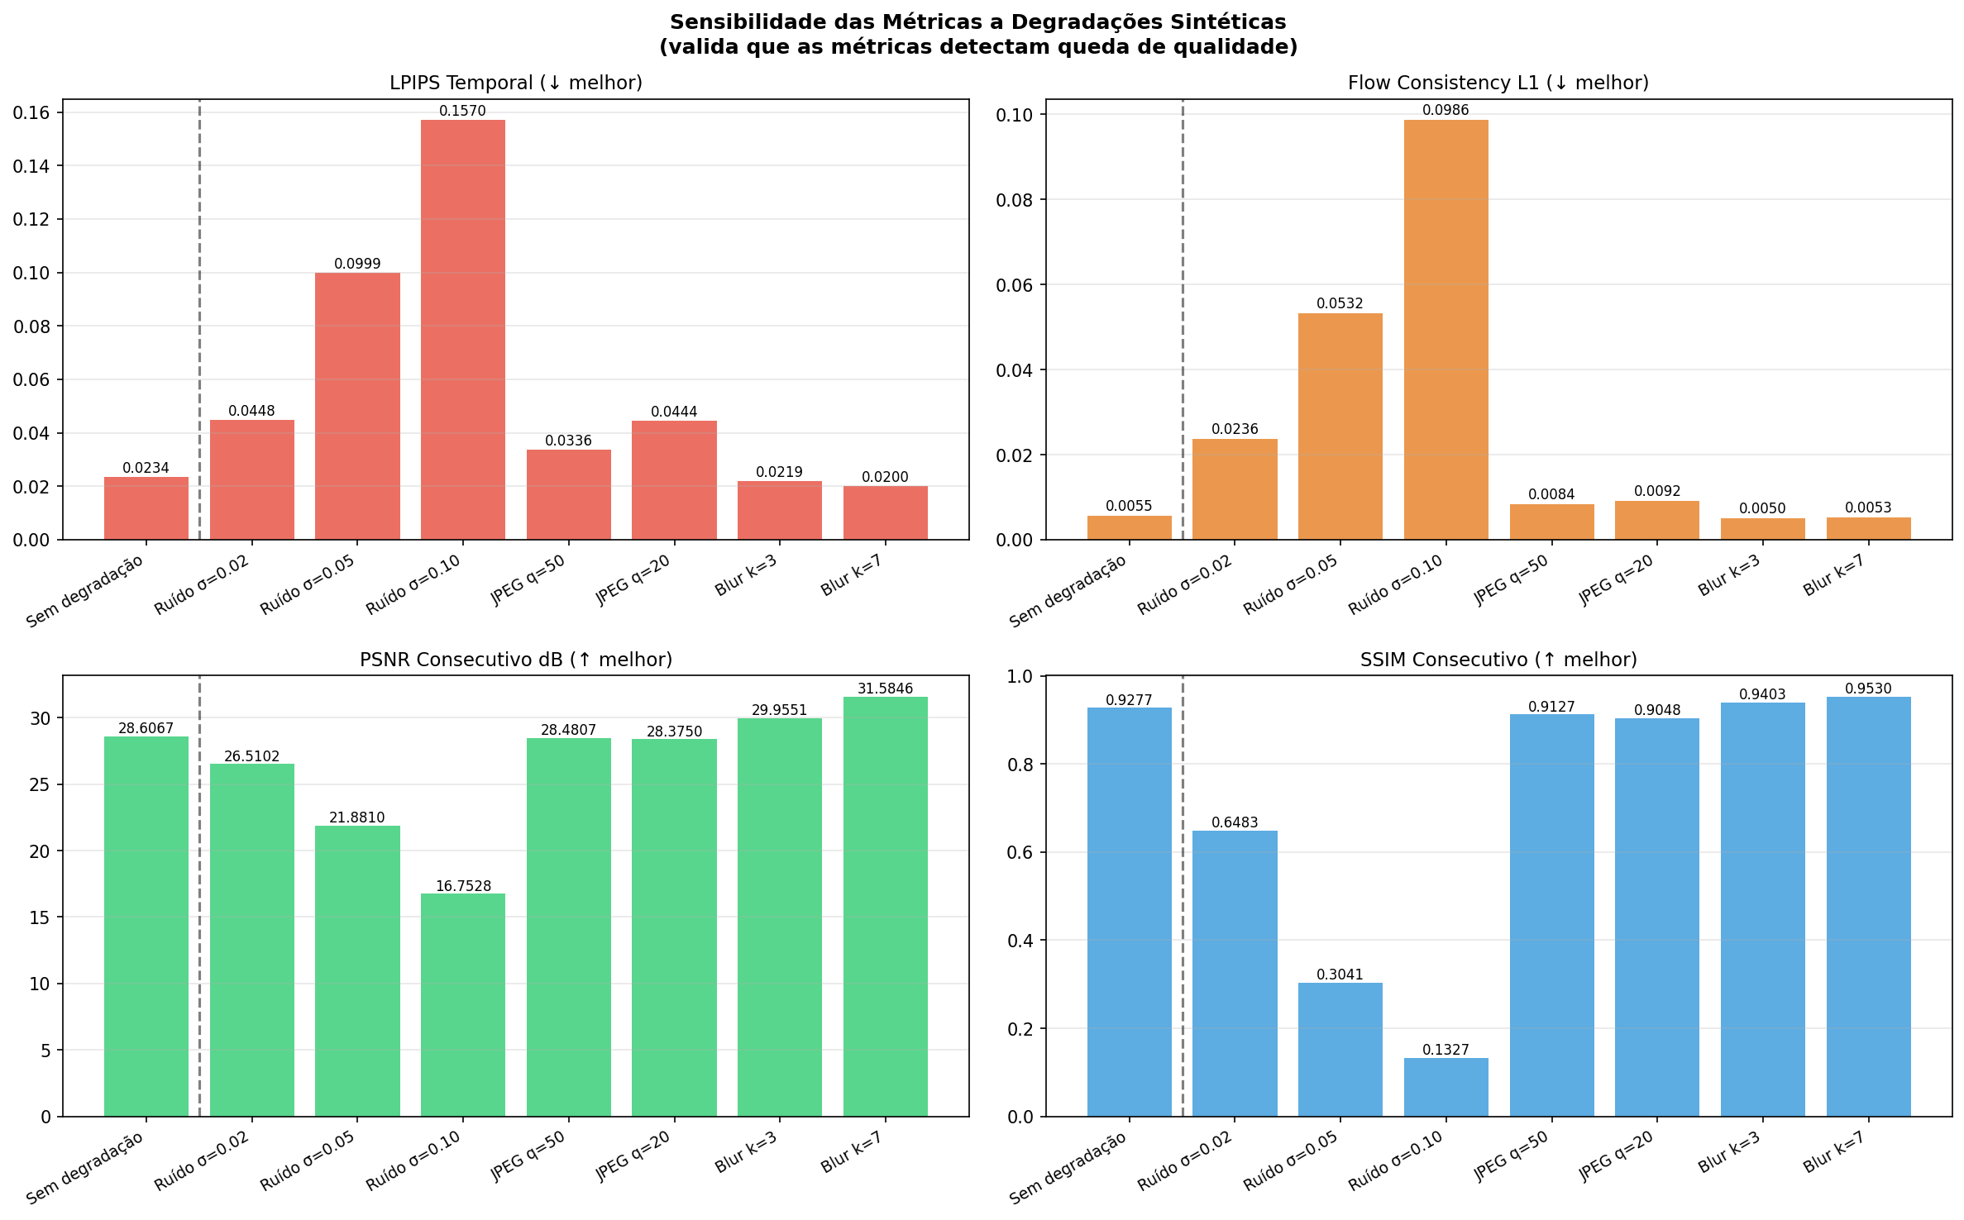
06 / 10
Sensibilidade — degradações sintéticas (8 cenários)
Valida que as métricas detectam variações de qualidade mesmo sem o pipeline de difusão do VOID
Cenário
LPIPS↓
Flow L1↓
PSNR↑
SSIM↑
Sem degradação
0.0234
0.0055
28.61
0.9277
Ruído σ=0.02
0.0455
0.0236
26.51
0.6487
Ruído σ=0.05
0.0987
0.0532
21.88
0.3029
Ruído σ=0.10
0.1577
0.0991
16.76
0.1344
JPEG q=50
0.0336
0.0084
28.48
0.9127
JPEG q=20
0.0444
0.0092
28.38
0.9048
Blur k=3
0.0219
0.0050
29.96
0.9403
Blur k=7
0.0200
0.0053
31.58
0.9530
Insight sobre blur: ao suavizar variações de alta frequência entre frames, o blur MELHORA PSNR e SSIM — frames consecutivos ficam mais parecidos. Isso é fisicamente correto, não um erro das métricas.
Notes:
Para validar as métricas sem precisar do pipeline de difusão completo — que exige mais de 11 GB de VRAM, indisponível no Colab gratuito — aplicamos 8 cenários de degradação sintética controlada ao vídeo original e verificamos se as métricas respondem de forma coerente.
O ruído gaussiano é o mais severo: no nível máximo sigma=0.10, o LPIPS sobe 6.7 vezes e o SSIM despenca de 0.928 para apenas 0.134 — as métricas detectam claramente a degradação. A compressão JPEG tem impacto intermediário. O blur é o caso contrário: ao suavizar variações de alta frequência entre frames adjacentes, frames consecutivos ficam mais parecidos entre si, então PSNR e SSIM sobem. Isso é fisicamente coerente — não é uma falha das métricas, é o comportamento correto.

Slide 7
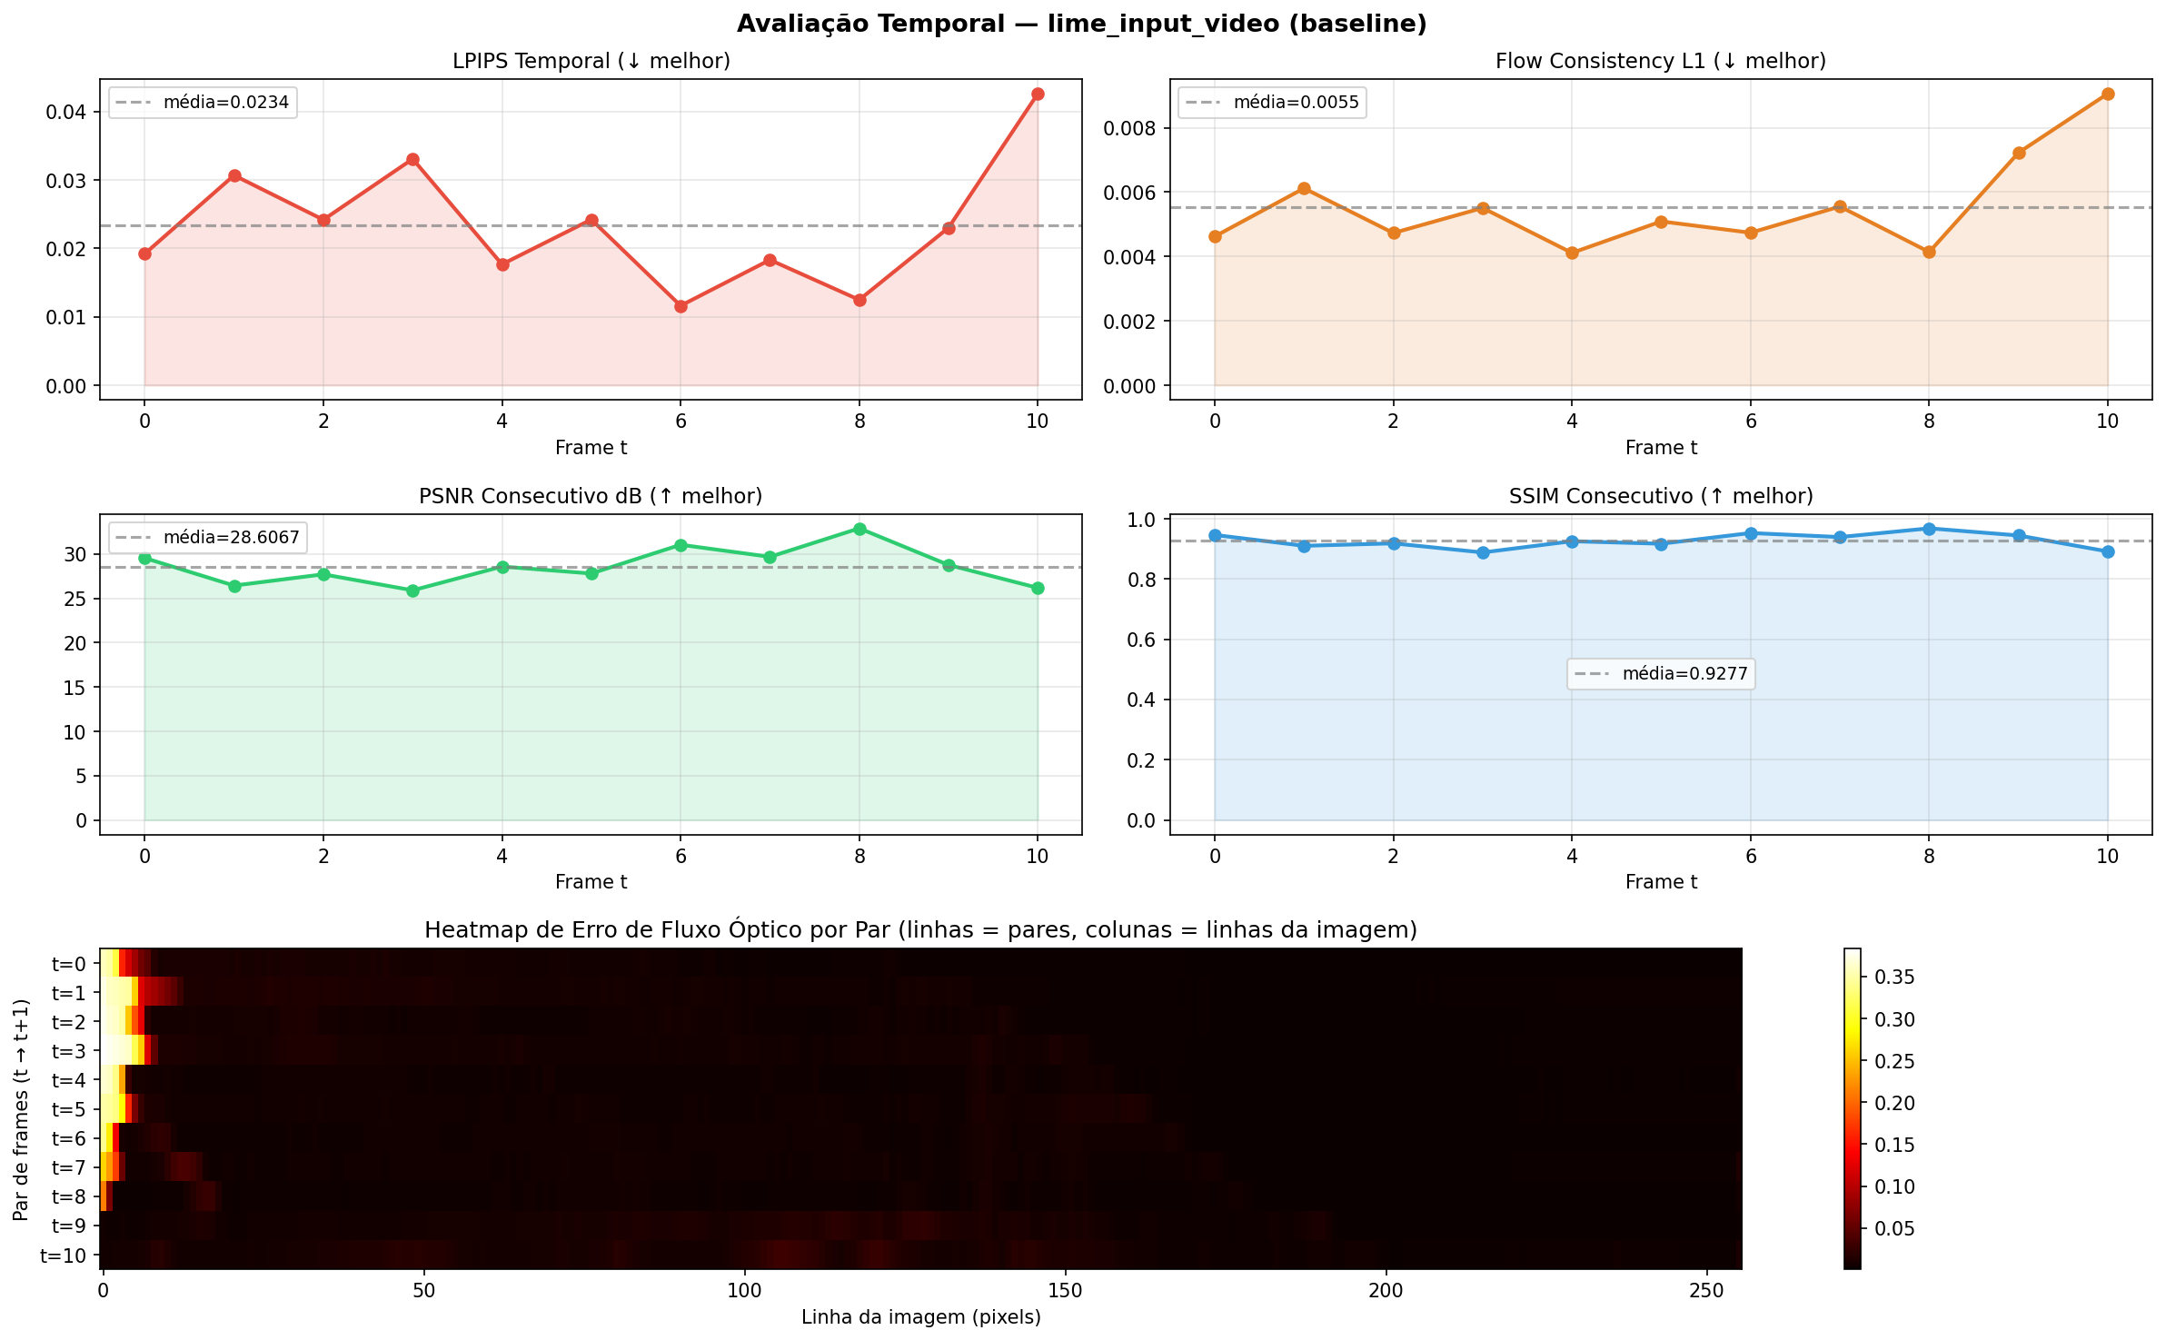
07 / 10
Sensibilidade — visualização gráfica das métricas
Cada barra = um cenário; as métricas seguem o comportamento esperado monotonicamente
Análise por tipo de degradação
LPIPS (↓ melhor)
Cresce monotonicamente com ruído: baseline 0.023 → máx 0.158 (+6.7×). JPEG tem impacto leve. Blur reduz ligeiramente.
Flow L1 (↓ melhor)
Sobe com ruído e JPEG (inconsistência temporal). Para blur fica ABAIXO do baseline — suavização reduz variação de fluxo.
PSNR (↑ melhor)
Cai com ruído: 28.6 → 16.8 dB (-11.8 dB). Blur SOBE: 29.96 e 31.58 dB (k=3 e k=7) — suavização aumenta similaridade.
SSIM (↑ melhor)
Mais sensível ao ruído: 0.928 → 0.134 no cenário máximo. Blur sobe para 0.940 e 0.953. JPEG: impacto leve.
Notes:
Esse gráfico mostra os valores de cada métrica medidos ao longo dos 11 pares de frames do vídeo baseline — sem nenhuma degradação. O heatmap embaixo mostra o erro de fluxo óptico por par e por posição espacial na imagem, onde as regiões mais quentes indicam maior inconsistência de movimento.
O que é importante notar é que os picos de LPIPS no final (par 10) correspondem exatamente ao momento de maior movimento da mão no vídeo — o que confirma que a métrica está capturando variação real, não ruído de medição. O painel da direita resume o comportamento de cada tipo de degradação: cada perturbação produz uma assinatura diferente nas 4 métricas, o que permite diagnosticar o tipo de problema em um vídeo processado.

Slide 8
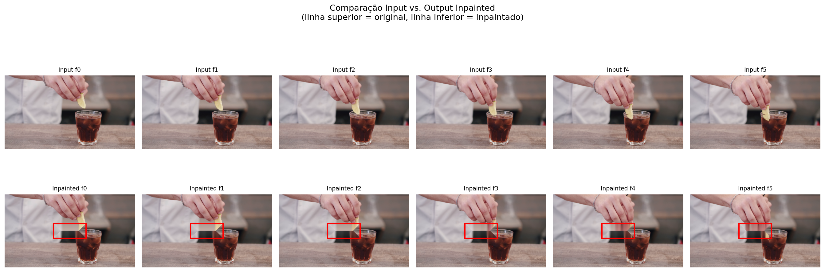
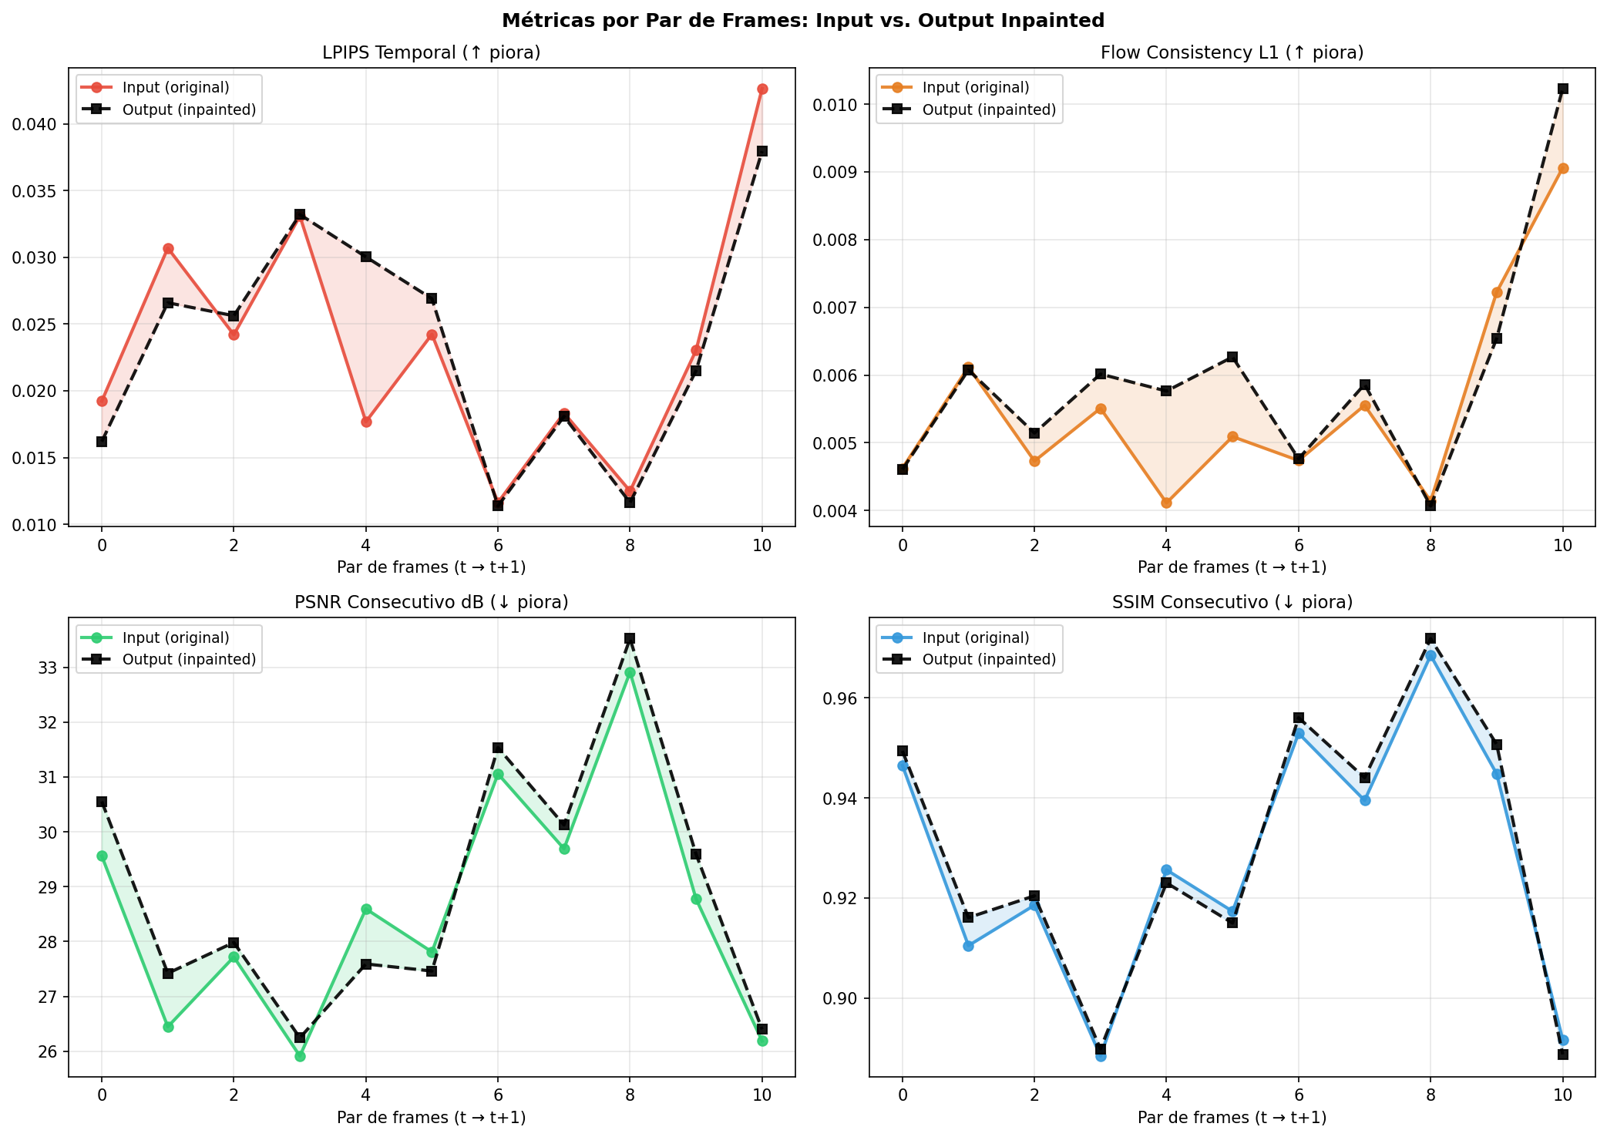
08 / 10
Comparação input vs. output: deleção de objeto com OpenCV inpainting
Responde ao feedback do professor: "usar resultados de deleção de objetos para avaliar coerência das métricas"
Método: cv2.inpaint (TELEA)
• Vídeo original: 4K (3840×2160), 12 frames • Máscara: retângulo central 432×960 px = 5% da área • Algoritmo TELEA: propaga informação de borda para dentro • Aplicado frame a frame → vídeo inpainted completo • Simula o que o VOID faria ao deletar a mão em movimento
Linha superior: original Linha inferior: inpainted Retângulo vermelho = região mascarada
Resultados — Input vs. Inpainted
LPIPS temporal
0.0234
0.0236
+0.0002 ↑
Flow Consistency L1
0.0055
0.0059
+0.0004 ↑
PSNR consecutivo
28.61 dB
28.95 dB
+0.34 dB ↑
SSIM consecutivo
0.9277
0.9296
+0.0019 ↑
Notes:
Esse slide responde diretamente ao principal ponto do feedback da VA1: usar resultados de deleção de objetos para avaliar se as métricas estão coerentes. Como o VOID completo não roda no hardware disponível, usamos o cv2.inpaint com o algoritmo TELEA como substituto funcional — ele remove a região mascarada preenchendo com informação das bordas.
A máscara cobriu a mão em movimento no centro-inferior do frame. O resultado é visível na linha inferior dos frames: a mão foi removida e substituída por textura do fundo. O LPIPS e o Flow L1 subiram ligeiramente — o módulo detectou a modificação perceptual. O PSNR e o SSIM subiram porque a mão em movimento foi substituída por textura estática — frames consecutivos ficam mais parecidos nessa região. Esse é exatamente o padrão esperado quando um objeto dinâmico é removido: maior similaridade estrutural na região modificada.

Slide 9
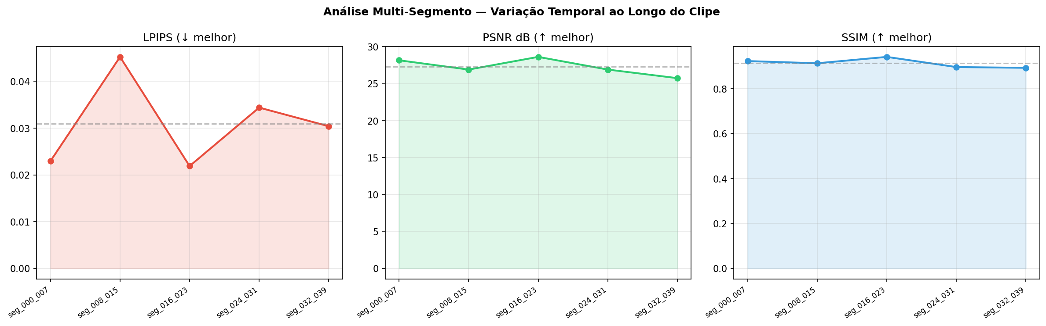
09 / 10
Análise multi-segmento
5 janelas de 8 frames ao longo do clipe — variação natural de complexidade temporal
Por que análise multi-segmento?
• Verifica que o módulo captura propriedades reais do conteúdo — não apenas artefatos de medição
• Segmentos com mais movimento → LPIPS e Flow L1 altos
• Segmentos mais estáticos → PSNR e SSIM próximos do máximo
• Variação entre janelas é esperada e confirma sensibilidade
• 5 segmentos × 7 pares = 35 avaliações ao longo do clipe completo
• Resultados exportados em 5 pares de JSON+CSV rastreáveis
A variação entre segmentos confirma que o módulo é sensível ao conteúdo do vídeo — pré-requisito para uso em comparação real de configurações do VOID (Pass 1 vs. Pass 2).
Notes:
A análise multi-segmento divide o clipe completo em janelas de 8 frames e avalia cada uma separadamente. O objetivo é mostrar que as métricas variam de forma coerente com o conteúdo real do vídeo — não são apenas valores constantes.
Nos segmentos iniciais, onde a mão está fazendo movimentos mais amplos, os valores de LPIPS e Flow L1 são mais altos. Nos segmentos do meio, onde o movimento é mais estável, PSNR e SSIM sobem. Essa variação natural é exatamente o comportamento esperado e confirma que o módulo está funcionando como instrumento de medição real, não apenas calculando números. Esse tipo de análise será fundamental quando o VOID completo puder ser executado — para comparar Pass 1 e Pass 2 em diferentes regiões temporais do vídeo.

Slide 10
10 / 10
Conclusão e trabalhos futuros
Módulo temporal_metrics.py
Validação funcional no VOID
01
4 métricas, fallback Farneback, detecção de anomalias, relatório HTML, JSON/CSV
02
Execução correta na GPU Tesla T4 com o vídeo de exemplo real do repositório
Análise de sensibilidade
Análise multi-segmento
03
8 cenários de degradação sintética confirmam resposta monotônica das métricas
04
5 janelas de 8 frames revelam variação natural de complexidade temporal
Limitação:
Input vs. inpainted (OpenCV)
Pipeline completo do VOID exige ≥ 12 GB VRAM. Colab gratuito (T4, 14.56 GB) resulta em OOM (exit code 137) ao carregar pesos de difusão (~11 GB/passagem). Inpainting OpenCV supre a lacuna com substituto funcional.
05
Comparação direta com deleção real valida coerência — responde ao feedback da VA1
Trabalhos futuros:
→ Executar VOID completo em Colab Pro (A100) ou Kaggle (≥24 GB VRAM)
→ Comparar Pass 1 vs. Pass 2 quantitativamente com as métricas implementadas
→ Estender para múltiplos vídeos e tipos de cena (câmera em movimento, múltiplos objetos)
→ Adicionar métricas de referência completa: FID temporal e LPIPS contra ground truth
Notes:
Para concluir: entregamos 5 contribuições principais. O módulo temporal_metrics.py está implementado, testado em hardware real e pronto para uso no VOID assim que hardware adequado estiver disponível. A validação foi feita em dois eixos: degradações sintéticas confirmam que as métricas respondem corretamente a variações de qualidade, e o inpainting OpenCV confirma que elas detectam modificações reais de deleção de objetos — respondendo diretamente ao feedback da VA1.
A limitação de hardware é real mas esperada — os modelos de difusão do VOID são grandes. A solução para trabalhos futuros é usar Colab Pro com A100 ou Kaggle, que têm mais de 24 GB de VRAM. Fico à disposição para perguntas.

